Slide 1






文科高等数学摸底小测验
^{一、判断题}
  从本质上讲，函数就是从一个集合到另一个集合的映射，
  记作
，则集合A称为函数的定义域，B称为函数的值域。
解答：错误。与A中元素对应的B中元素b构成的集合成为
函数的值域。
  2. 函数
与函数
是同一个函数。
解答：正确。函数的映射关系相同，定义域相同 ，
值域相同 。
  3. 函数
没有最小正周期，但是周期函数。
解答：正确。任意非零实数都是其周期。

Slide 2

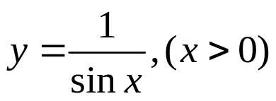
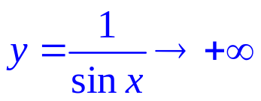


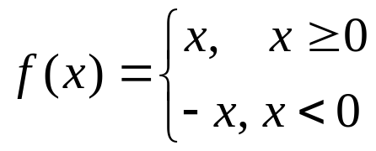

  4. 函数
是偶函数。
解答：错误。 其定义域不是对称的。
  5. 函数
是有界函数。
解答：错误。 当 时， ， ，
不是有界函数。
  6. 分段函数
  不是初等函数。
解答：错误。 上述分段函数可以写为一个表达式
故为初等函数。

Slide 3


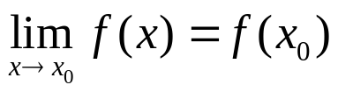



8. 若函数
在
点连续，则
；
反之，若
在
处有定义且极限存在，则必有
该函数在
点连续。
解答：错误。 前一句正确，后一句错误。对于函数的第一类间断点，其在
处有定义且极限存在，但是并不连续。

Slide 4
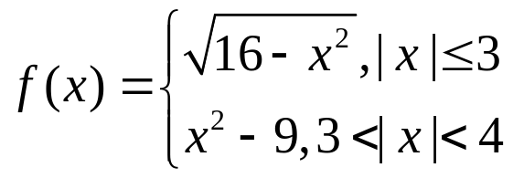




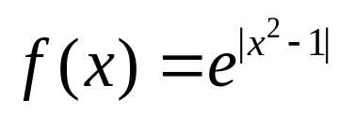

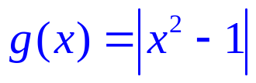
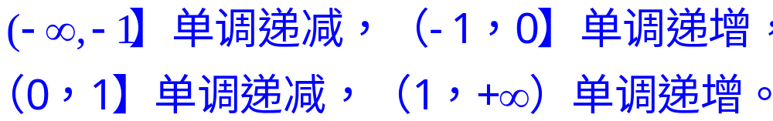

^{二、 计算}
1.
的定义域为 .
解答：
取
和
的并集，可得：
即
,
的单调区间为 .
2.
解答：
根据指数函数的性质，（这里底数为e，故函数的单调性与指数的单调性一致）。函数 的单调区间：
此也为函数 的单调区间。

Slide 5




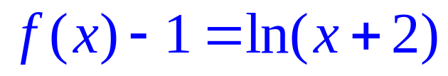
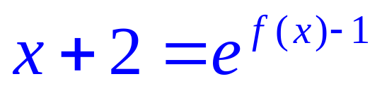
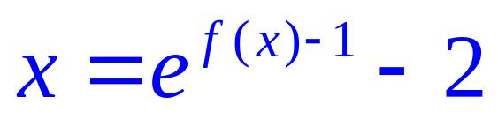



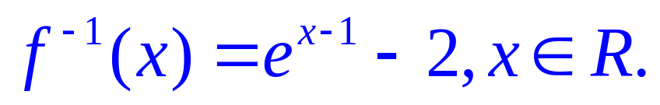
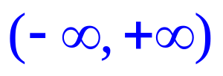
3. 求函数
的反函数
，并写出
的定义域.
解答：
首先求用 表示 的表达式
交换 与 ，得 的反函数
原函数的值域即为其反函数的定义域，又原函数的值域为实数R，故反函数的定义域为R，即 。

Slide 6
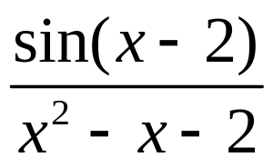
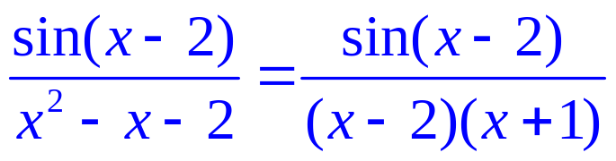

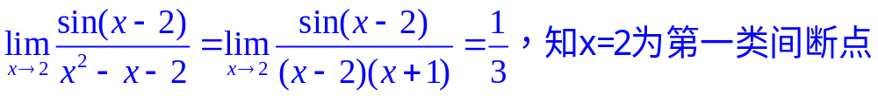


  4. 求
的间断点及写出间断点类型.
解答：
由
知
由
由

Slide 7
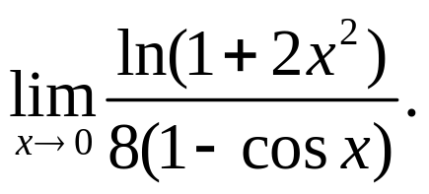
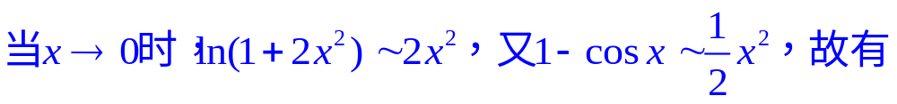
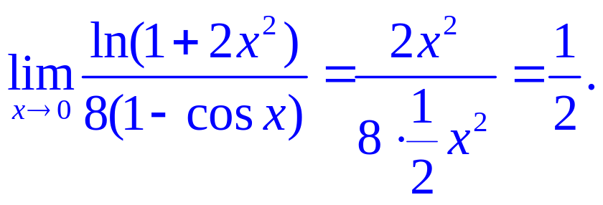
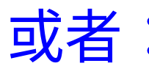
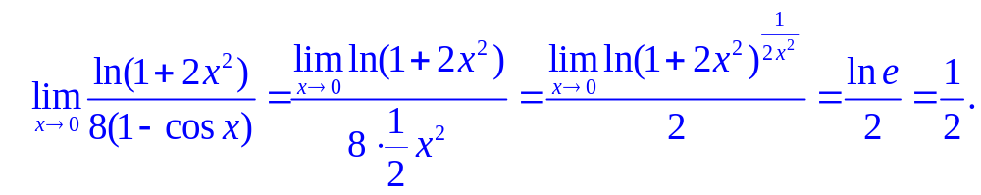
  5. 求
解答：

Slide 8
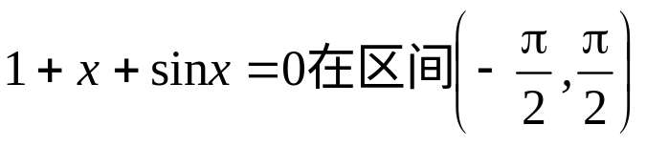
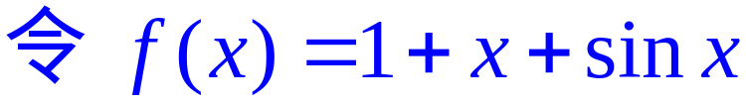
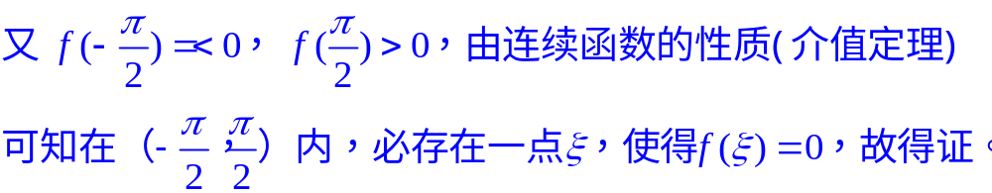
  三、证明方程
内至少有一个根.
证明：

Slide 9


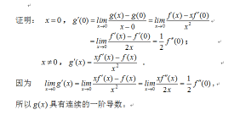

Slide 10

